Slide 1

Переваги та недоліки різних організаційно-правових форм господарювання: ФОП та ТОВ

Slide 2
ФОП чи ТОВ?
При відкритті бізнесу неодмінно виникає питання, яку ж форму власності вибрати. Зареєструвати приватного підприємця (тобто ФОП) або ж віддати перевагу юридичній особі – товариству з обмеженою відповідальністю? Постараємося відповісти на ці питання.

Slide 3
Термінологія
ФОП – фізична особа, яка реалізує свою здатність до праці шляхом самостійної, на власний ризик діяльності з метою отримання прибутку. Тобто, це фізична особа, людина, яка працює як підприємець.
ТОВ – це юридична особа, тобто організація, заснована одним або декількома особами, статутний капітал якої розділений на частки, розмір яких встановлюється статутом.

Slide 4
Відповідальність за провадження діяльності без реєстрації
Статтею 164 Кодексу України про адміністративні правопорушення від 07 грудня 1984 року № 8073-X із змінами і доповненнями встановлено, що провадження господарської діяльності без державної реєстрації як суб’єкта господарювання або без одержання ліцензії на провадження певного виду господарської діяльності, що підлягає ліцензуванню відповідно до закону, чи здійснення таких видів господарської діяльності з порушенням умов ліцензування, а так само без одержання дозволу, іншого документа дозвільного характеру, якщо його одержання передбачене законом (крім випадків застосування принципу мовчазної згоди), -
тягне за собою накладення штрафу від однієї тисячі до двох тисяч неоподатковуваних мінімумів доходів громадян (від 17000 до 34000 грн.) з конфіскацією виготовленої продукції, знарядь виробництва, сировини і грошей, одержаних внаслідок вчинення цього адміністративного правопорушення, чи без такої.
Дії, передбачені частиною першою ст. 164 Кодексу України про адміністративні правопорушення, вчинені особою, яку протягом року було піддано адміністративному стягненню за таке саме правопорушення, або пов’язані з отриманням доходу у великих розмірах, -
тягнуть за собою накладення штрафу від двох тисяч до п’яти тисяч неоподатковуваних мінімумів доходів громадян з конфіскацією виготовленої продукції, знарядь виробництва, сировини і грошей, одержаних внаслідок вчинення цього адміністративного правопорушення.
Отримання доходу у великих розмірах має місце, коли його сума у тисячу і більше разів перевищує неоподатковуваний мінімум доходів громадян.

Slide 5
Чи легко відкрити?
Для старту підприємцю знадобиться зовсім небагато часу і нескладний пакет документів. До того ж останнім часом у ФОП з’явилася можливість реєстрації в онлайн-режимі на сайті Мін’юсту. Правда, це тільки реєстрація в держреєстрі. Щоб стати на облік у податковій, все одно доведеться йти до держорганів із заявою.
ФОП можна відкрити самостійно. Для цього не потрібен статутний капітал, розрахунковий рахунок, печатку.

Slide 6
Чи легко відкрити?
Відкриття ТОВ вже вимагає набагато більших зусиль і документів. Наприклад, необхідно розробити статут, сформувати статутний капітал (він може бути сформований як грошима, так і майном). Капітал ділиться на частки, які належать учасникам ТОВ і зафіксовані в статуті. До речі, учасники можуть продавати або дарувати свої частки іншим суб’єктам. ФОП не може «передавати» свій статус ФОП іншим особам. Потім загальні збори засновників вибирають директора, який буде керувати компанією. Це може бути і хтось із засновників. Далі всі ці дії потрібно зареєструвати в держорганах.
До речі, в подальшому, щоб вийти зі складу засновників, потрібно отримати згоду інших учасників. Тоді як ФОП може самостійно вирішувати, що йому робити з бізнесом: призупинити або закрити.

Slide 7
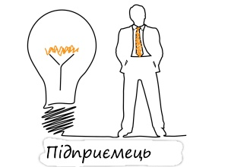
Реєстрація ФОП
Процедура реєстрації ФОП дуже спрощена – необхідно лише подати до органів реєстраційної служби: заповнену реєстраційну картку;
копію ідентифікаційного коду;
квитанцію про сплату реєстраційного збору.

Slide 8
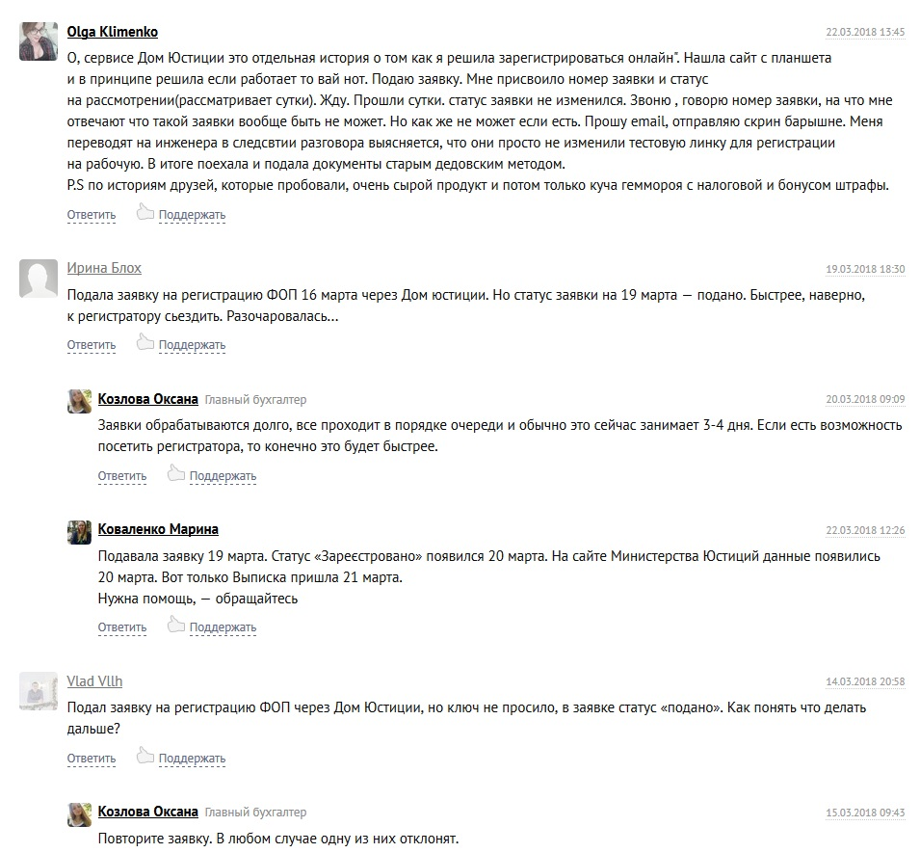

Slide 9
Реєстрація ТОВ
Якщо Ви вирішили все ж зареєструвати ТОВ, то необхідно для початку визначити:
Назву ТОВ;
Місцезнаходження Вашого ТОВ (місцезнаходження виконавчого органу або місце, де безпосередньо здійснюватиметься господарська діяльність);
Розмір статутного капіталу та яким чином він буде вноситись – грошима чи майном (для ТОВ немає обмежень щодо мінімального розміру статутного капіталу (а це може бути і навіть 1 гривня), але якщо у Вас будуть справи з великими зобов’язаннями щодо контрагентів, то краще щоб розмір статутного капіталу викликав довіру);
Види діяльності, які ТОВ здійснюватиме (для цього слід використовувати КВЕД – 2010);
Система оподаткування – загальна (податок на прибуток підприємств та ПДВ) чи спрощена (єдиний податок).

Slide 10
Документи для реєстрації
В місцеву державну реєстраційну службу подаються наступні документи:
Два екземпляри статутів ТОВ з підписами;
Протокол установчих зборів ТОВ з підписами засновників;
Заповнена реєстраційна картка;
Копія квитанції про сплату реєстраційного збору;
Нотаріально посвідчена довіреність (якщо реєстрацію здійснює представник).

Slide 11
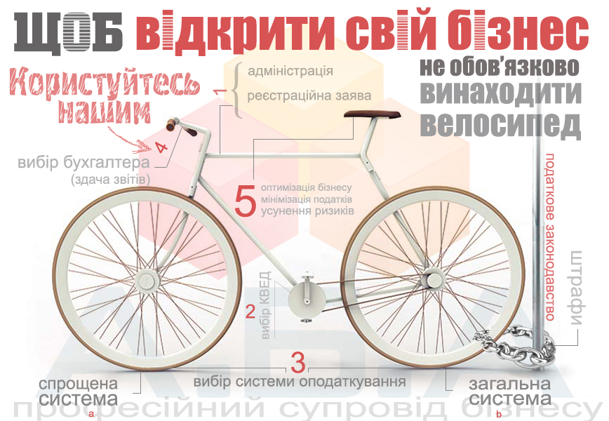

Slide 12
Як будемо називатися?
Підприємець не може вибирати для свого бізнесу назву. За законодавчим вимогам він повинен називатися за своїм прізвищем, наприклад, ФОП Іванов І.І. А ось ТОВ вправі вибирати для своєї організації будь-яку потрібну назву, якщо її немає в реєстрі.

Slide 13
Яка відповідальність?
Відповідальність ФОП – головний недолік даної форми власності. Підприємець несе повну відповідальність перед кредиторами в процесі ведення господарської діяльності. При цьому засновники ТОВ відповідають за всіма зобов'язаннями юридичної особи тільки тим майном, яке внесено в статутний капітал. ФОП несе відповідальність усім своїм майном, у тому числі і тим, яке перебуває у спільній власності (наприклад, спільна з чоловіком або дружиною квартира). Законодавство висуває спрощені вимоги до підприємців щодо ведення бухгалтерського обліку, тому займатися цим він може самостійно.
У той же час ТОВ не зможе обійтися без професійного бухгалтера. У цьому випадку податкові органи дуже пильно стежать за діяльністю компанії.

Slide 14
Отримання доходу
ФОП може вибирати, як розпоряджатися доходами і що робити з прибутком. У випадку з ТОВ не можна в будь-який момент забрати свої гроші. Фактично вони належать до загальних доходів компанії, за якими потрібно звітувати перед контролюючими органами. Отримати прибуток можна лише у вигляді дивідендів. Кожен засновник ТОВ може у будь-який час покинути компанію і вимагати виплатити йому реальну вартість його частки або отримати її у вигляді майна (продукції). Але на практиці здійснити такий вихід складно, оскільки для цього потрібна згода всіх учасників.

Slide 15
Переваги ФОП
спрощена процедура реєстрації і можливість реєстрації за місцем проживання;
відсутність вимог щодо статутного капіталу;
ФОП не треба заводити печатку і розрахунковий рахунок у банку;
спрощений бухгалтерський облік, який не вимагає тримати в штаті бухгалтера;
спрощена система оподаткування;
проста і дешева процедура закриття бізнесу.

Slide 16

Переваги ТОВ
відсутність ризиків втратити особисте майно через зобов'язань перед кредиторами;
можливість внести в статутний капітал будь-яку суму, узгоджену з іншими засновниками;
можливість сформувати статутний капітал майном;
спрощена схема управління компанією.

Slide 17
Якщо ви вирішили відкрити бізнес з партнерами
Оскільки ФОП – це не юридична особа, то його бізнес не можна розділити на частки. Коли бізнесом володіють кілька осіб, необхідно офіційно розподілити, кому належить та або інша частина компанії, скільки дивідендів одержить кожен із засновників і скільки важитимуть їх голоси в процесі прийняття рішень.

Slide 18
Якщо ваш вид діяльності дозволений лише юридичним особам
Приміром, ФОП не можуть займатися обміном валют, виготовленням і продажем підакцизних товарів, страхової та фінансової діяльністю і т. д.

Slide 19
Якщо ви збираєтесь залучати інвестиції або кредитні кошти
У ФОП не можна продати частку інвестора і дуже важко отримати кредит. Шанси, звичайно, є, але у юрособи їх набагато більше. Банки не можуть об'єктивно оцінити надійність ФОП з-за спрощеною бухгалтерії, тому й не ризикують видавати їм кредити.

Slide 20
Якщо ваші клієнти не співпрацюють з ФОП
Іноді великі компанії не хочуть зв'язуватися з ФОП і принципово працюють тільки з юридичними особами. Часто так роблять замовники державних закупівель.

Slide 21
Якщо ви збираєтесь продати бізнес
Статус ФОП: можна передати іншій особі приміщення, обладнання, домен або бренд. ТОВ можна продати повністю – зміна учасників дозволяє зберегти юридична особа, а також всі його документи і показники.

Slide 22
Дякую за увагу!
Закаблук Карина
+380991055921
Telegram, Viber

